Slide 1


12 AGOSTO 2019
REDEFININDO A MOBILIDADE URBANA
Excelência no atendimento ao cliente
Eleonora Pazos
Diretora America Latina
@eleonora_pazos

Slide 2
UITP atua 1600+ membros em100 países

Slide 3
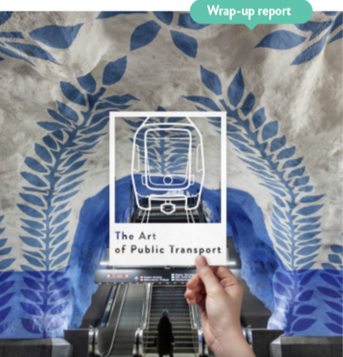
Relatório final
Redefining Public Transport
Attracting New Talent and Skills
Customer Service Excellence
Funding & Financing
Operational Excellence
Mobility as a Service and the New Combined Mobility Paradigm
Planning and Governance for Improving Quality of Life in Cities
Harvesting Innovation

Slide 4
Temas

Slide 5
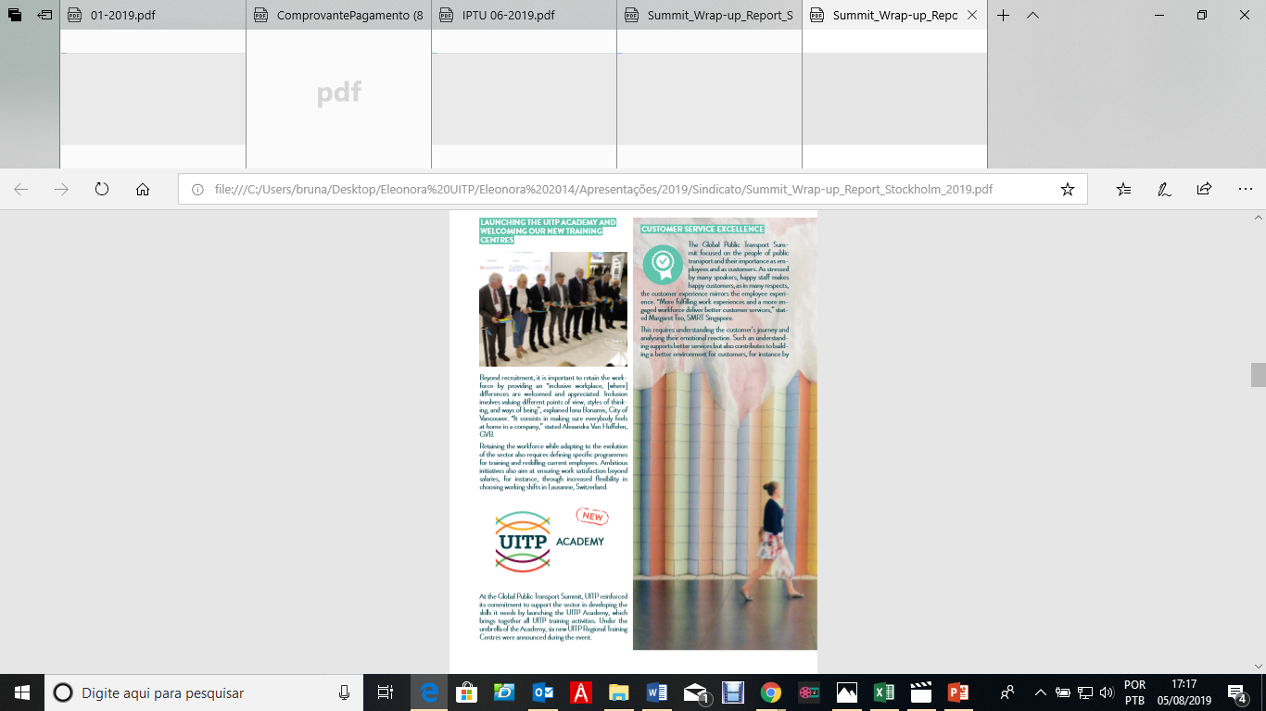
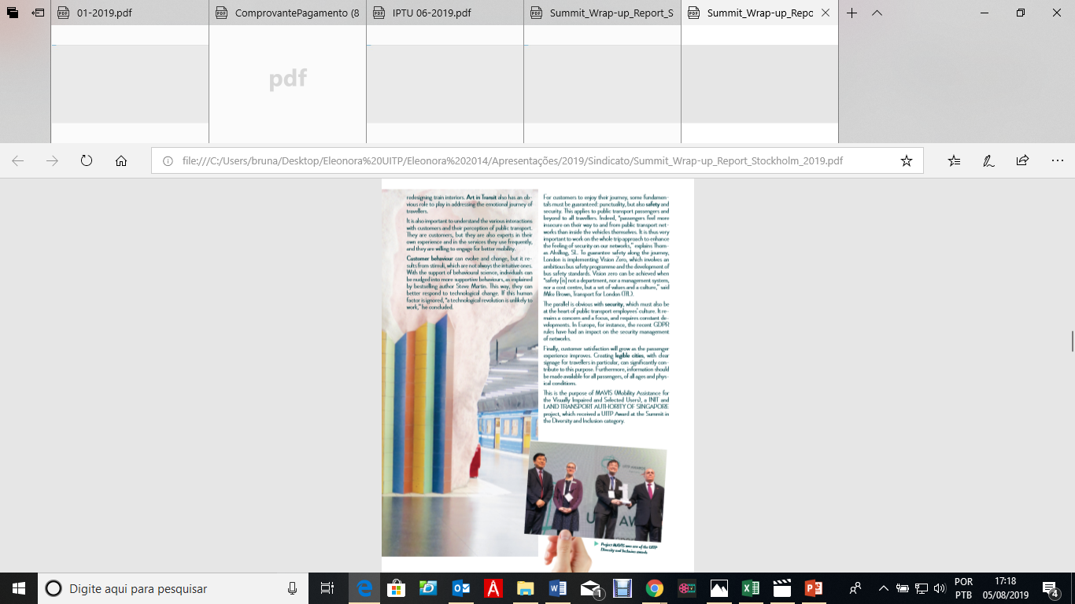
Customer service excellence
Happy leaders, happy staff, happy customers
A data-driven business
Public transportation moves forward with AI and Internet of Things
Easier said than done: doing right by the customer
Dating vs marrying: PT’s new relationship with
The Studio: where ideas come to life
Design is good for Enhancing Customer Experience
Enabling Mobility as a Service
On-demand shared transport: optimising mobility services with new technologies
People first! Improving the urban experience with public transport
Gender inclusive mobility planning
#creativemobility
Design is good for Customer Service Excellence
The Studio: where ideas come to life
Art in Transit
Understanding customer expectations and behaviour
The science of persuasion: nudging customers and employees for greater performance
How big data can support public transport performance

Slide 6
Excelência no atendimento ao cliente
Excelência em serviço em transporte público
Construindo uma cultura de excelência em serviços
Experiência do cliente
Governando pela qualidade e desempenho

Slide 7
Excelência no atendimento ao cliente
Excelência em serviço em transporte público
Soluções personalizadas
Digitalização,
Avanços na energia verde
Surgimento de novos atores

Slide 8
Excelência no atendimento ao cliente
Construindo uma cultura de excelência em serviços
Gestão corporativa
Participação ativa: equipe comprometida e satisfeita
Cultura de excelência
Satisfação do cliente

Slide 9
Excelência no atendimento ao cliente
Experiência do cliente
Engajamento dos clientes
Atenção em todos os pontos de contato
Interações fora do sistema

Slide 10
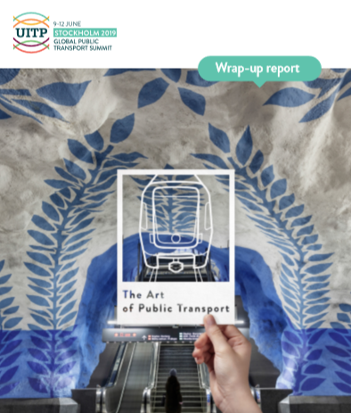
Relatório de Conclusão

Slide 11
Excelência no atendimento ao cliente - cluster
Jornada emocional
Personalização do serviço
Gestão corporativa
Proteção de dados
Diversidade e Inclusão
Cliente
especialista
Novos profissionais comprometidos
Digitalização
Jornada completa
Interação
fora e dentro do sistema
Ciência
comportamental

Slide 12
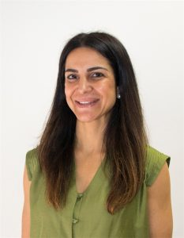
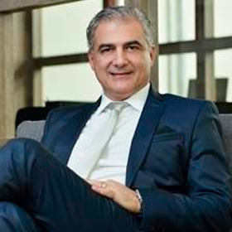

debatedores
Milena Braga Romano Diretora Grupo Auto Viação ABC | Roberto Sganzerla PhD Marketing Transporte Público | Valeska Peres Pinto Coordenadora Programa Melhores Práticas UITP

Slide 13
OBRIGADA!

